Slide 1
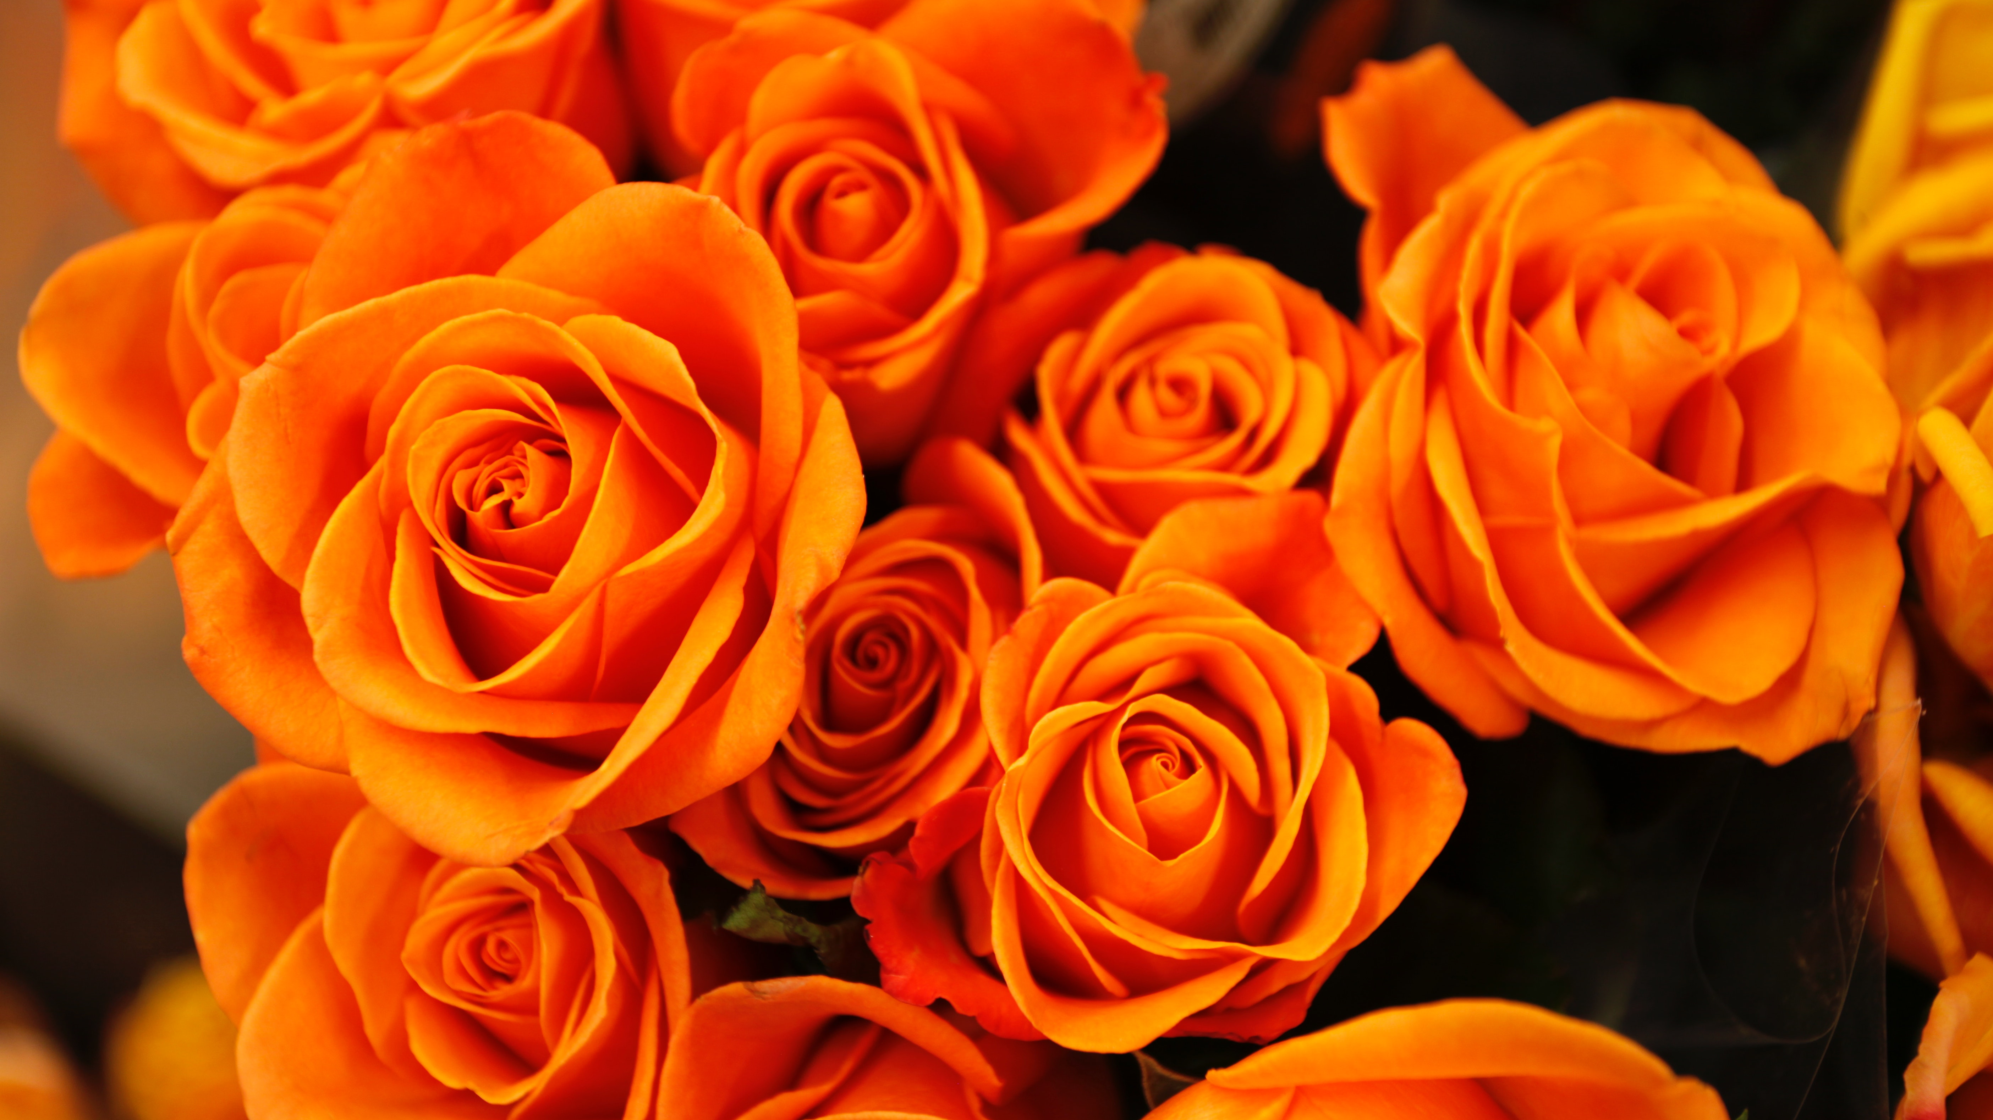
PŘÍRODOVĚDA
ŘEŠENÍ K PS str. 9

Slide 2
PS cv. 9/1

Slide 3
PS str. 9/2

Slide 4
PS 9/4

Slide 5
PS 9/7

Slide 6
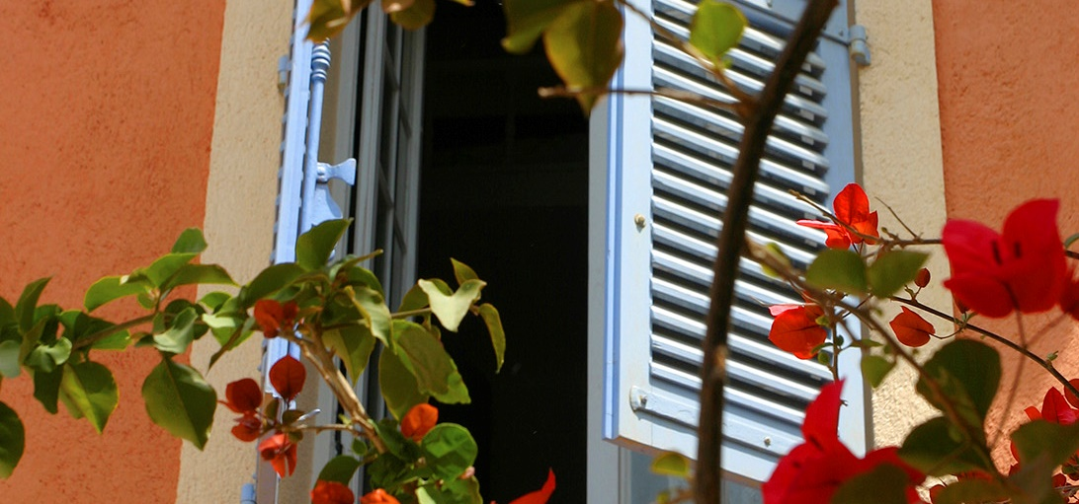
Hezký den!

